Slide 1
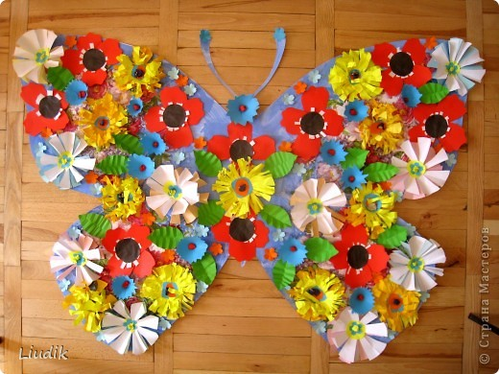

Аппликация
Изобразительное искусство, 2-й класс.
Урок 3
© ООО «Баласс», 2012

Slide 2
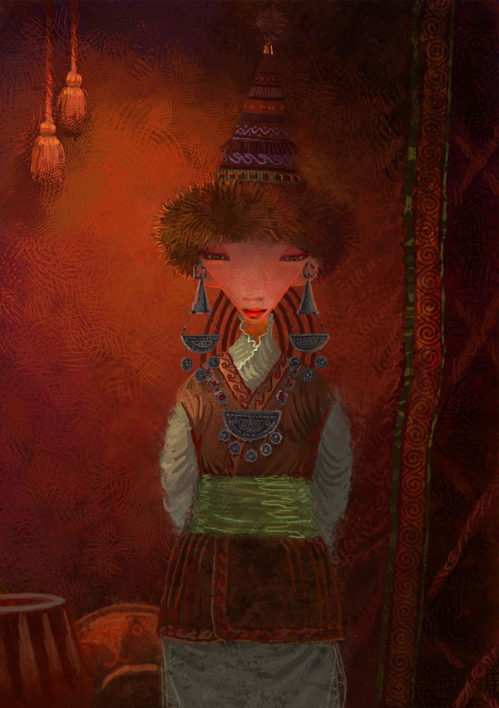
Сказка о девочке - кочевнице

Slide 3
Ответьте на вопросы:
– Как помочь Лике?
– Что сделать с вырезанными фигурками?

Slide 4
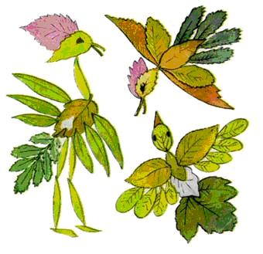
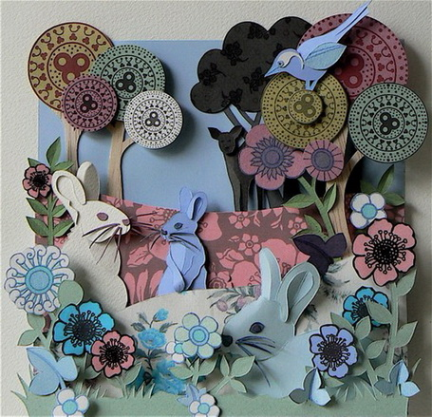
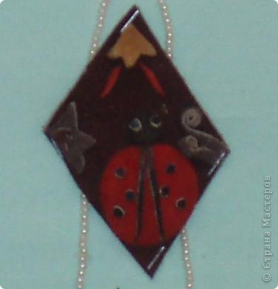
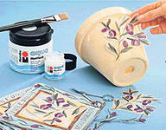

Slide 5
Ответьте на вопросы:
– Вспомните, как называется такая техника?

Slide 6
Ответьте на вопросы:
– В современном мире используют аппликацию?
– Где?

Slide 7
Формулирование проблемы
Где и как можно использовать аппликацию?
Возможны и другие варианты проблемного вопроса.

Slide 8
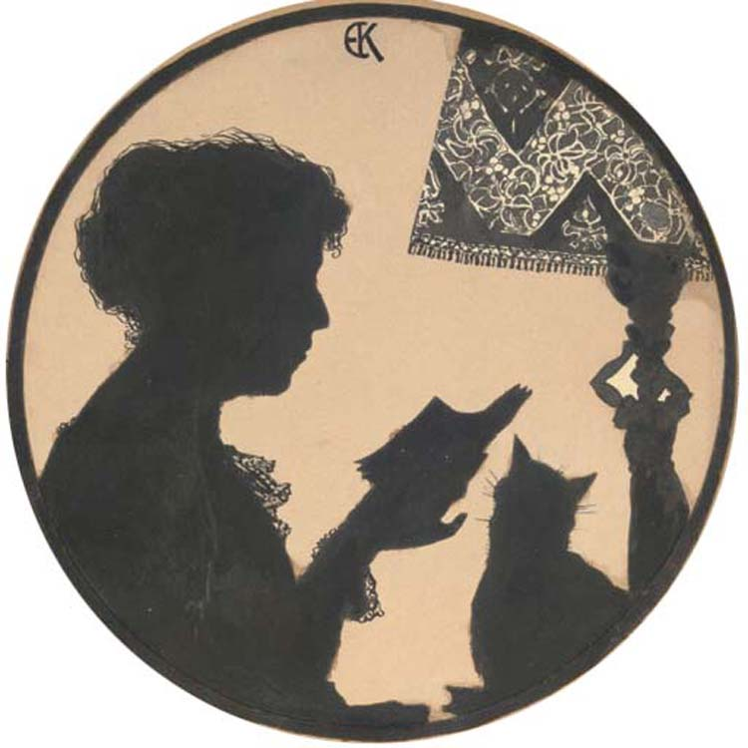
Поиск решения проблемы
Е. Кругликова.
Портрет З. Серебряковой

Slide 9
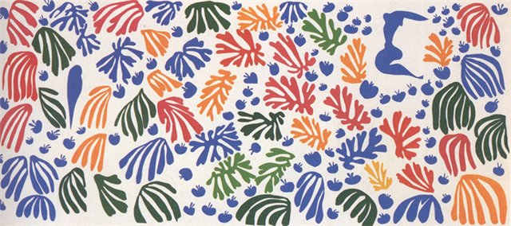
Поиск решения проблемы
А. Матисс.
Попугай и сирена

Slide 10
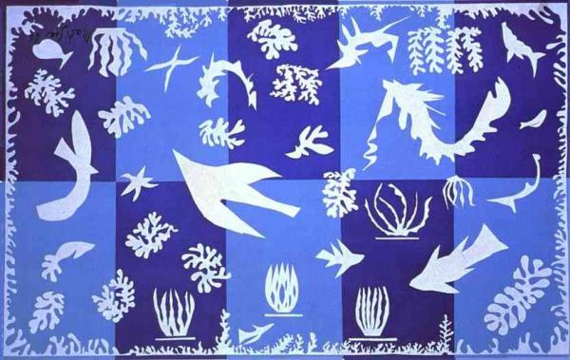
Поиск решения проблемы
А. Матисс.
Попугай и сирена
А. Матисс.
Полинезия. Море

Slide 11
Поиск решения проблемы
Выполните задания 1-2 на с. 4 в Рабочей тетради.

Slide 12
Выражение решения проблемы
Где и как можно использовать аппликацию?

Slide 13
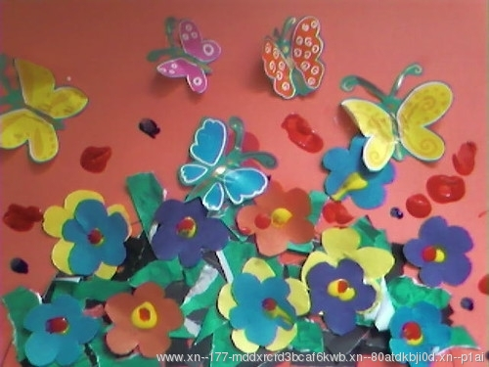
Продуктивное задание
Выполните задание 3 на с. 5 в Рабочей тетради.

Slide 14
Оцените свою работу на уроке:
1. Что тебе нужно было сделать?
2. Какие цвета ты использовал?
3. Ты спроектировал свой цветок самостоятельно или воспользовался образцом в тетради?
4. Когда ты создавал свой цветок, ты использовал сочетания тёплых и холодных цветов?
5. Ты выполнил работу самостоятельно или с помощью? С чьей?
6. Что бы ты хотел изменить в своей работе?
7. Как бы ты оценил свою работу?

Slide 15
Домашнее задание
1. Подумать, как ещё можно использовать технику аппликации сегодня.
2. Принести заготовки «Бабочка» и «Цветок» (можно дома сделать ещё по одной или переделать не получившуюся), цветную бумагу, ножницы, клей.

